Slide 1
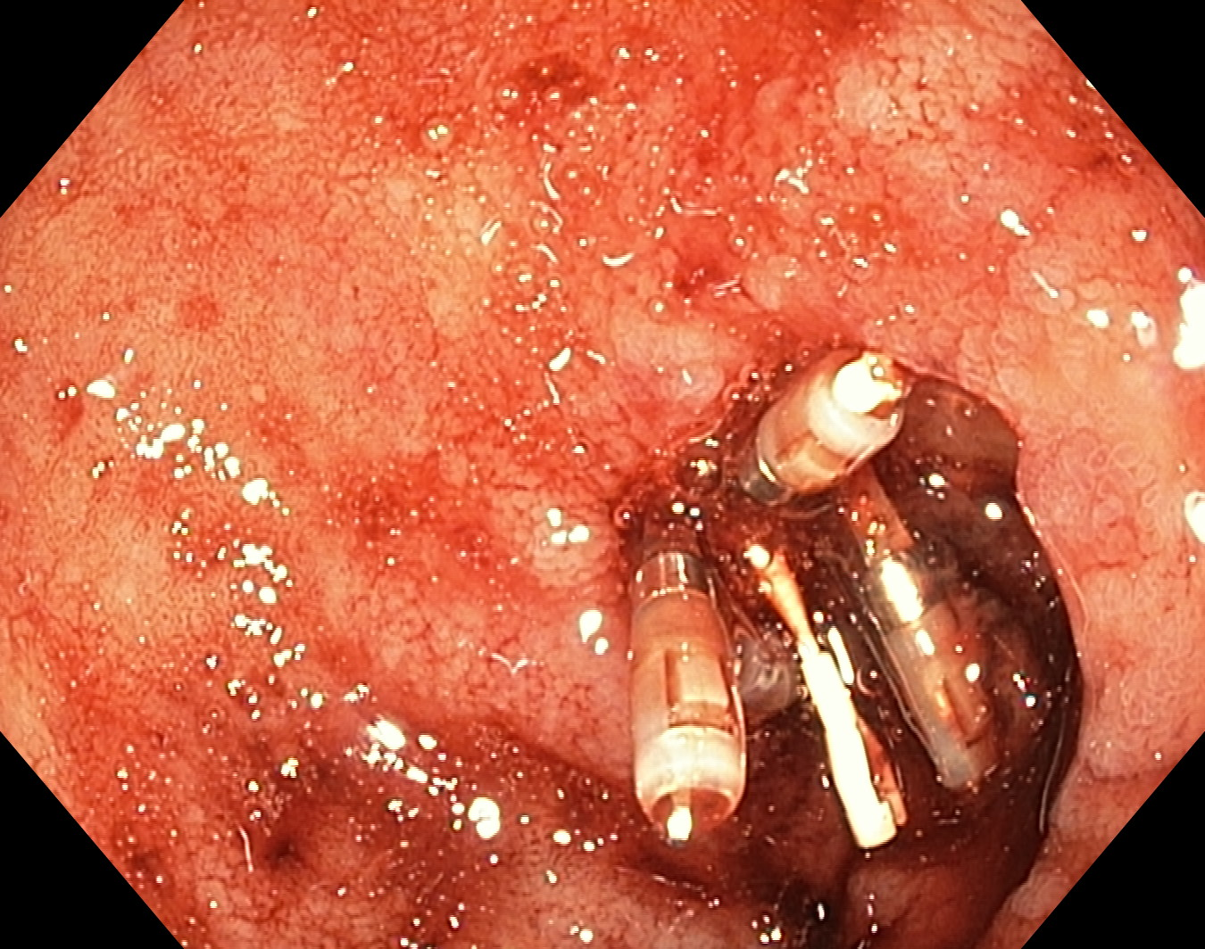
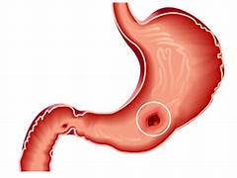
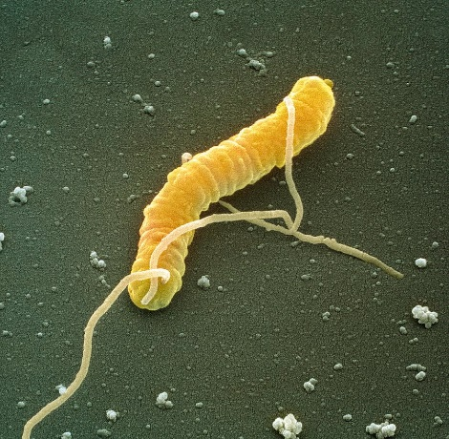
A Helicobacter pylori szerepe a komplikált fekélyek kialakulásában – az azonnali eradikációs protokoll helye a klinikai gyakorlatban
Papp Veronika¹, Szirtes Ildikó², Kocsmár Éva², Vass Tamás¹, Rásó Erzsébet², Barbai Tamás², Miheller Pál¹, Hritz István¹, Varga Csaba³, Kiss András², Szijártó Attila¹, Lotz Gábor²
¹SE Sebészeti, Transzplantációs és Gasztroenterológiai Klinika
²SE Patológiai, Igazságügyi és Biztosítási Orvostani Intézet
³SE Sürgősségi Orvostani Klinika
BEVEZETÉS
CÉLKITŰZÉS
A peptikus fekélyek kialakulásában a ’80-as évek óta ismert a Helicobacter pylori fertőzés kóroki szerepe, komplikált fekélyek esetében azonban a pozitivitás aránya nem tisztázott.
Eddigi vizsgálataink célja a Helicobacter pylori pozitivitás, illetve a clarithyromycin rezisztencia arányának meghatározása volt molekuláris diagnosztika segítségével peptikus gyomor- vagy duodenum fekélyből vérző, ill. perforált betegeknél.
A későbbiekben a célzott eradikációs kezelés 7 napon belüli megkezdését tűztük ki célul minden fekélyből vérző betegnél, az eradikáció eredményességének kontrolljával.
Egyes irodalmi adatok szerint a perforált fekélyek esetében kisebb arányban van jelen a baktérium. ⁽¹⁾
Fekélyvérzést követően Helicobacter pylori pozitivitás esetén az újravérzés kockázatát a 7 napon belül megkezdett eradikáció csökkenti. ⁽²⁾
A baktérium kimutatására használt szöveti festési eljárásokkal szemben a PCR nem igényel intakt baktériumokat és egyidejűleg az antibiotikum rezisztencia is meghatározható.
Bulbus fekély FIb
Vérző fekélyek endoszkópos beosztása | Újravérzés/perzisztáló vérzés kockázata
Forrest Ia | 60-100 %
Forrest Ib | 50 %
Forrest IIa | 40-50 %
Forrest IIb | 20-30 %
Forrest IIc | 7-10 %
Forrest III | 3-5 %
MÓDSZEREINK
High risk
A Semmelweis Egyetem Sebészeti, Transzplantációs és Gasztroenterológiai Klinikáján az urgens endoszkópos vérzéscsillapításra vagy akut műtéti ellátásra szoruló, peptikus fekélyből vérző vagy perforált betegekből Helicobacter pylori kimutatása céljából a szakmai ajánlásnak megfelelően mintavételt végzünk.
A minták szövettani feldolgozásával párhuzamosan 2022. április és 2023. március között 42 esetben történt PCR vizsgálat is a Patológiai, Igazságügyi és Biztosítási Orvostani Intézetben, a baktériumok clarithromycin rezisztenciájának meghatározásával.
A vizsgálat azóta is folyik.
Endoszkópos mintavétel
Corpus
Sebészi mintavétel:
laparoscopia: fekélyszél
laparotomia: fekélyszél + incisura
gyomorresectio: műtéti resecatum
Incisura
EREDMÉNYEINK
Antrum
Fekélyszél
Vérző fekélyek | H. pylori negatív | H. pylori pozitív
 |  | Vad típus | Clarithromycin rezisztens
Gyomor | 7 | 8 | 1
Duodenum | 4 | 5 | 2
Gyomor és duodenum | 3 | 1 | -
Perforált fekélyek | H. pylori negatív | H. pylori pozitív
 |  | Vad típus | Clarithromycin rezisztens
Gyomor | 1 | 5 | 5
Duodenum | 2 | 2 | 2
Gyomor és duodenum | - | - | -
Vérző és perforált fekélyek | H. pylori negatív | H. pylori pozitív
 |  | Vad típus | Clarithromycin rezisztens
Gyomor és duodenum | 1 | - | -
A JÖVŐ
Figyelembe véve, hogy irodalmi adatok alapján a szövettani vizsgálattal Helicobacter pylori negatívnak bizonyult diszpepsziás esetek ~ 40 %-ában PCR vizsgálattal a baktérium mégis kimutatható, a fertőzés prevalenciája a magyar lakosság körében az ismertnél magasabb lehet. ⁽³⁾
Ezért a molekuláris diagnosztika széleskörű bevezetésére lenne szükség a Helicobacter pylori kimutatására és az antibiotikum érzékenység tesztelésére a célzott eradikáció érdekében.
Az azonnali célzott eradikációs protokoll bevezetése a klinikai gyakorlatban az újravérzés kockázatának csökkentése céljából elengedhetetlen.
KÖVETKEZTETÉS
Eddigi eredményeink alapján a komplikált fekélyek esetében a Helicobacter pylori pozitivitás 57 % volt, csupán 7 %-ban igazoltunk clarithromycin rezisztenciát. A perforált fekélyek közel 64 %-ában volt kimutatható a baktérium – minden esetben annak vad típusa -, szemben az irodalmi adatokkal, ahol ez az arány 10-12 %-ra tehető.
www.hpeureg.com
⁽¹⁾ Thirupathaiah K et al. The Association Between Helicobacter Pylori and Perforated Gastroduodenal Ulcer. Cureus. 2020 Mar 25;12(3):e7406.
⁽²⁾Gralnek IM, et al. Endoscopic diagnosis and management of nonvariceal upper gastrointestinal hemorrhage (NVUGIH): European Society of Gastrointestinal Endoscopy (ESGE) Guideline - Update 2021. Endoscopy. 2021 Mar;53(3):300-332.
⁽³⁾Kiss S et al. Helicobacter-negative gastritis: polymerase chain reaction for Helicobacter DNA is a valuable tool to elucidate the diagnosis. Aliment Pharmacol Ther. 2016 Apr;43(8):924-932.
MGT 65. Nagygyűlés, 2023.06.01-04. Siófok

